Slide 1
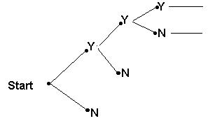
Karar Ağaçları
(Decision trees)
Karar Ağaçları, Tree yapısında olup bir olayın sonuçlandırılmasında sorunun cevabına göre hareket ederler.
/37

Slide 2
Örnekler
Karar Ağacı Algoritması
Karar Ağacı
içerik
Yeni Örnek
sınıflandırma

Slide 3
Karar Ağacı algoritması 2 aşamadan oluşmaktadır:
  Ağacı oluşturma
    En başta bütün öğrenme kümesi ağaçtadır.
  Ağacı budama
    Öğrenme kümesindeki gürültülü verilerden
    oluşan ve test kümesinde hataya neden olan
    dallar silinir.

Slide 4
Entropy’e Dayalı Algoritmalar
  ID3, C 4.5
Sınıflandırma ve Regresyon Ağaçları (CART)
  Twoing, Gini
Bellek Tabanlı Sınıflandırma Algoritmaları
  K-EnYakın Komşu

Slide 5
Örnek Karar Ağacı : Play Tennis ? (hava tenis oynamaya uygun mu?)
Day Outlook Temperature Huminity Wind PlayTennis
1 sunny hot high weak no
2 sunny hot high strong no
3 overcast hot high weak yes
4 rain mild high weak yes
5 rain cool normal weak yes
6 rain cool normal strong no
7 overcast cool normal strong yes
8 sunny mild high weak no
9 sunny cool normal weak yes
10 rain mild normal weak yes
11 sunny mild normal strong yes
12 overcast mild high strong yes
13 overcast hot normal weak yes
14 rain mild high strong no

Slide 6
Özelliklerden biri kök seçilir
(outlook, temp, huminity, wind)
huminity
high (1,2,3,4,8,12,14)
normal(5,6,7,9,10,11,13
wind
wind
weak (1,3,4,8)
strong (6,7,11)
strong (2,12,14)
weak (5,9,10,13)
outlook
outlook
outlook
outlook
sunny overcast rainy
(1,8) (3) (4)
[NO] [YES] [YES]
sunny overcast rainy
(2) (12) (14)
[NO] [YES] [NO]
sunny overcast rainy
(9) (13) (5,10)
[YES] [YES] [YES]
sunny overcast rainy
(11) (7) (6)
[YES] [YES] [NO]

Slide 7
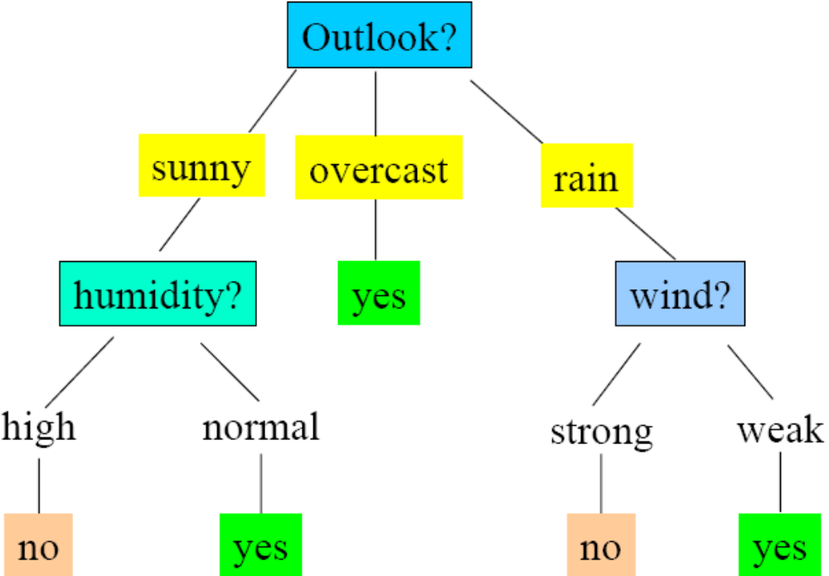
veya

Slide 8
Karar Ağacı iyi bir çözümdür
ancak
optimum değildir
optimum bir karar ağacının oluşturulması için bir kuralın olması gerekir

Slide 9
Bilgi kazancı ölçümü: Entropi
Entropy rastgeleliğin, belirsizliğin ve beklenmeyen durumun ortaya çıkma olasılığını gösterir.
Sınıflandırmada
  örneklerin tümü aynı sınıfa ait ise
  entropy=0
  örnekler sınıflar arasında eşit dağılmış ise entropi=1
  örnekler sınıflar arasında rastgele dağılmış ise 0<entropi<1

Slide 10
Information Gain
(Bilgi Kazancı- maksimum kazanç)
Entropy(S) ≡
-p ⊕
log
p ⊕
- p
log
p
2
Θ
Θ
2
Bütün örnekler aynı sınıfa ait ise E(S)=0 (homojen)
Bütün örnekler sınıflara eşit dağılmış ise E(S)=1 (heterojen)
1.0
entropy
0.0
0.0
1.0
/37

Slide 11
Karar Ağacı oluşturma algoritması (ID 3) Adım:1
Karar ağacının hangi kararı alacağı belirlenir.
  Örnek veri setinde tenis oynamaya gidilip gidilmeyeceğine (play tennis) karar verilecektir.

Slide 12
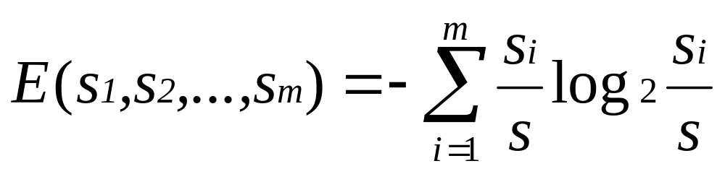
Sistemin Entropy si hesaplanır
Adım:2
m sınıf sayısı
14 tane örnek 9 tane YES 5 tane NO
Entropy(S) ≡
-p ⊕
log
p ⊕
- p
log
p
2
Θ
Θ
2
Entropy(S) ≡
-(9/14)
log
(9/14)
- (5/14)
log
(5/14)
2
2
Entropy(S) ≡ 0.940

Slide 13
Adım :3
Ağacın en üstünde yani kökte/root ta konumlanacak nitelik (özellik) belirlenir.
Neye göre belirlenir?
Bilgi kazancı (information gain) en yüksek olan ÖZELLİK ağacın en üstünde konumlandırılır.

Slide 14
Adım : 4
Bilgi kazancı (information gain) nasıl hesaplanır?
A özelliğinin, S örneği için kazancı (information gain)
Gain(S,A) ≡ Entropy(S) -Σ P(v) Entropy(S(v))
v: Values of A
P(v) ≡ |S(v)| / |S|

Slide 15
S:[9+,5-]
E = 0.940
Gain(S,wind) = ?
Wind
Gain(S,huminity) = ?
Gain(S,temperature) = ?
weak
strong
Gain(S,outlook) = ?
[6+,2-]
E = 0.811
[3+,3-]
E = 1.0
Gain(S,wind) = 0.940 – [(8/14)[-(6/8)log₂(6/8) – (2/8)log₂(2/8)]]
–[(6/14)[-(3/6)log₂(3/6) – (3/6)log₂(3/6)]]
= 0.048

Slide 16
Huminity
high
normal
[3+,4-]
E = 0.98
[6+,1-]
E = 0.59
Gain(S,huminity) = 0.940 – [(7/14)[-(3/7)log₂(3/7) – (4/7)log₂(4/7)]]
–[(7/14)[-(6/7)log₂(6/7) – (1/7)log₂(1/7)]]
= 0.15

Slide 17
Temperature
cool
hot
mild
[2+,2-]
E = 1
[4+,2-]
E = 0.92
[3+,1-]
E = 0.81
Gain(S,temperature) = 0.940
– [(4/14)[-(2/4)log₂(2/4) – (2/4)log₂(2/4)]]
–[(6/14)[-(4/6)log₂(4/6) – (2/6)log₂(2/6)]]
–[(4/14)[-(3/4)log₂(3/4) – (1/4)log₂(1/4)]]
= 0.027

Slide 18
Outlook
overcast
sunny
rain
[2+,3-]
E = 0.97
[3+,2-]
E = 0.97
[4+,0-]
E = 0
Gain(S,temperature) = 0.940
– [(5/14)[-(2/5)log₂(2/5) – (3/5)log₂(3/5)]]
–[(5/14)[-(3/5)log₂(3/5) – (2/5)log₂(2/5)]]
–[(4/14)[-(4/4)log₂(4/4) – (0/4)log₂(0/4)]]
= 0.246

Slide 19
Gain(S,wind) = 0.048
Gain(S,huminity) = 0.15
Gain(S,temperature) = 0.027
Gain(S,outlook) = 0.246
/37

Slide 20
outlook
sunny
overcast
rainy
(4,5,6,10,14)
(1,2,8,9,11)
(3,7,12,13)
[+3,-2]
[+2,-3]
[+4,-0]
?
?
YES
S _{sunny}=[+2,-3]
E(sunny)= -(2/5)log₂(2/5) - (3/5)log₂(3/5) = 0.97
Gain(S _{sunny,huminity}) = ?
Gain(S _{sunny,temp}) = ?
Gain(S _{sunny,wind}) = ?

Slide 21
Gain(S_{sunny,huminity}) = 0.97
-(2/5)[-(2/2)log₂(2/2)-(0/2)log₂(0/2)]
-(3/5)[-(0/3)log₂(0/3)-(3/3)log₂(3/3)]
= 0.97
Gain(S_{sunny,wind}) = 0.97
-(3/5)[-(1/3)log₂(1/3)-(2/3)log₂(2/3)]
-(2/5)[-(1/2)log₂(1/2)-(1/2)log₂(1/2)]
= 0.019
Gain(S_{sunny,temp}) = 0.57

Slide 22
outlook
sunny
rainy
overcast
(4,5,6,10,14)
(1,2,8,9,11)
(3,7,12,13)
[+3,-2]
[+2,-3]
[+4,-0]
huminity
?
YES
high
(1,2,8)
normal
[+0,-3]
(9,11)
[+2,-0]
NO
YES

Slide 23
Aynı işlem
Gain(S _{rainy,huminity}) = ?
Gain(S _{rainy,temp}) = ?
Gain(S _{rainy,wind}) = ?
bulmak için yapılır.

Slide 24
outlook
sunny
rainy
overcast
(4,5,6,10,14)
(1,2,8,9,11)
(3,7,12,13)
[+3,-2]
[+2,-3]
[+4,-0]
huminity
wind
YES
high
strong
weak
(6,14)
(1,2,8)
normal
[+0,-2]
(4,5,10)
[+0,-3]
(9,11)
[+3,-0]
[+2,-0]
NO
NO
YES
YES

Slide 25
Karar Ağacı kullanarak sınıflandırma
Avantajları:
  Karar ağacı oluşturmak zahmetsizdir
  Küçük ağaçları yorumlamak kolaydır
  Anlaşılabilir kurallar oluşturulabilinir
  Sürekli ve ayrık nitelik değerleri için kullanılabilir
/37

Slide 26
Karar Ağacı kullanarak sınıflandırma
Dezavantajları:
  Sürekli nitelik değerlerini tahmin etmekte çok başarılı değildir
  Sınıf sayısı fazla ve öğrenme kümesi örnekleri sayısı az olduğunda model oluşturma çok başarılı değildir
  Zaman ve yer karmaşıklığı öğrenme kümesi örnekleri sayısına, nitelik sayısına ve oluşan ağacın yapısına bağlıdır
  Hem ağaç oluşturma karmaşıklığı hem de ağaç budama karmaşıklığı fazladır

Slide 27
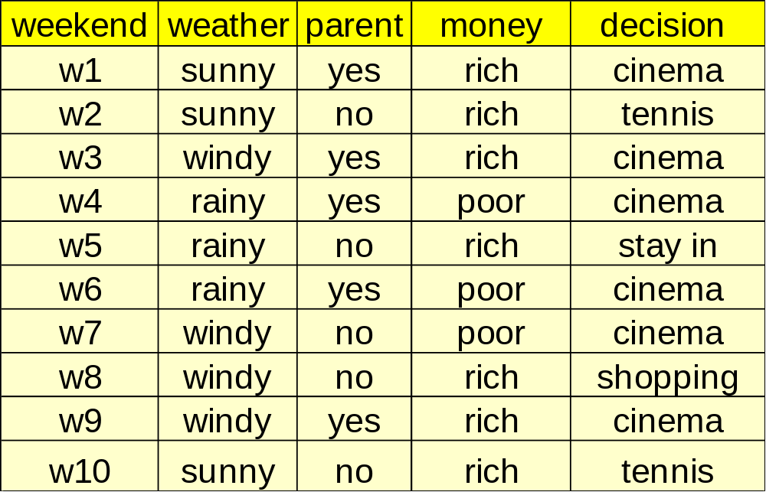
Örnek: Karar Ağacı oluşturma

Slide 28
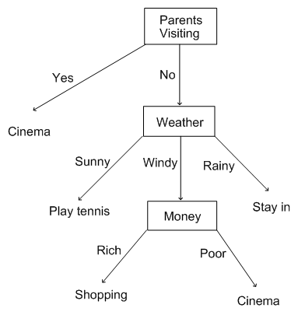
If the parents are visiting, then go to the cinema
or
If the parents are not visiting and it is sunny, then play tennis
or
If the parents are not visiting and it is windy and you're rich, then go shopping
or
If the parents are not visiting and it is windy and you're poor, then go to cinema
or
If the parents are not visiting and it is rainy, then stay in.

Slide 29
Önce sistemin Entropy si hesaplanır.
Entropy(S) = -p_{cinema} log₂(p_{cinema}) -p_{tennis} log₂(p_{tennis}) -p_{shopping} log₂(p_{shopping}) -p_{stay_in} log₂(p_{stay_in})
= -(6/10) * log₂(6/10) -(2/10) * log₂(2/10) -(1/10) * log₂(1/10) -(1/10) * log₂(1/10)
= -(6/10) * -0.737 -(2/10) * -2.322 -(1/10) * -3.322 -(1/10) * -3.322
= 0.4422 + 0.4644 + 0.3322 + 0.3322 = 1.571
Köke yerleştirilecek özellik belirlenir (weather, parents, money ?)

Slide 30
Weather
sunny (3) windy (4) rainy (3)
C (1) T (2) Sh (0) St (0) C (3) T (0) Sh (1) St (0) C (2) T (0) Sh (0) St (1)
Gain(S,weather) = 1.571 – [(3/10)[-(1/3)log₂(1/3) – (2/3)log₂(2/3)]]
–[(4/10)[-(3/4)log₂(3/4) – (1/4)log₂(1/4)]]
–[(3/10)[-(1/3)log₂(1/3) – (2/3)log₂(2/3)]]
= 0.70

Slide 31
Parent
yes (5) no (5)
C (5) T (0) Sh (0) St (0) C (1) T (2) Sh (1) St (1)
Gain(S,parent) = 1.571 – [(5/10)[-(1/5log₂(1/5) – (2/5)log₂(2/5) – (1/5)log₂(1/5) – (1/5)log₂(1/5)]]
–[(5/10)[-(5/5)log₂(5/5) – 0]]
= 0.61
/37

Slide 32
Money
rich (7) poor (3)
C (3) T (2) Sh (1) St (1) C (3) T (0) Sh (0) St (0)
Gain(S,money) = 1.571 – [(7/10)[-(3/7log₂(3/7) – (2/7)log₂(2/7) – (1/7)log₂(1/7) – (1/7)log₂(1/7)]]
–[(3/10)[-(3/3)log₂(3/3) – 0]]
= 0.2816

Slide 33

? ? ?
S_{sunny} = {W1, W2, W10}. W1, W2 ve W10, sırasıyla Cinema, Tennis ve Tennis.
S_{windy} = {W3, W7, W8, W9}. W3, W7, W8 ve W9 sırasıyla
Cinema, Cinema, Shopping ve Cinema.
S_{rainy} = {W4, W5, W6}. W4, W5 ve W6 sırasıyla Cinema, Stay in ve Cinema.

Slide 34
? ? ?
Sunny’nin altına gelecek özelliği belirlemek için
Gain(S _{sunny, parents}) ve Gain(S _{sunny, money}) hesaplanmalıdır.
Önce, Entropy(S_{sunny}) değeri bilinmelidir.
Weekend | Weather | Parents | Money | Decision
W1 | Sunny | Yes | Rich | Cinema
W2 | Sunny | No | Rich | Tennis
W10 | Sunny | No | Rich | Tennis
E(sunny) = -(1/3)log₂(1/3) – (2/3)log₂(2/3) = 0.918

Slide 35
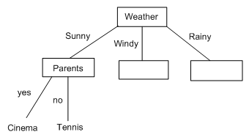
Sunny’nin altına gelecek özelliği belirlemek için
Gain(S _{sunny, parents}) ve Gain(S _{sunny, money}) ?
Gain(S _{sunny,parents}) = 0.918-(1/3)[-(1/1)log₂(1/1)] - (2/3)[-(2/2)log₂(2/2)]= 0.918
Gain(S _{sunny,money}) = 0.918-(3/3)[-(1/3)log₂(1/3)-(2/3)log₂(2/3)]= 0
? ?
İşleme aynı şekilde devam edilir
/37

Slide 36
C4.5 Algoritması
Quinlan’ın ID3 algoritması yine aynı kişi tarafından genişletilerek C4.5 adını almıştır.
ID3 algoritmasında bir özellik sayısal değerlere sahip ise sonuç alınamamaktadır. Bu yüzden C4.5 algoritması geliştirilmiştir.
Sayısal değerler ile çalışılırken bir eşik değeri belirlenir. Bu eşik değeri bulunurken özelliğin değerleri sıralanır ve [v_{i},v_{i+1}] aralığının orta noktası alınır, ve bu değer t eşik değeri olarak belirlenir. Ve özellik değeri bu t eşik değerinden büyük veya küçük eşit olmak üzere ikiye ayrılır.

Slide 37
Bilinmeyen Nitelik Değeri
C4.5 kayıp verilere sahip örneklerde bir düzeltme faktörü kullanır.
H(X) ve H(X,T) değerleri hesaplanırken, bilinen niteliklere sahip örnekler alınmıştır.
F faktörü kullanılarak kazanç ölçütü düzeltilir.
F= Veri tabanında değeri bilinen niteliğe sahip örneklerin sayısı / Veri tabanındaki tüm örneklerin sayısı
Kazanç (X) =F(H(T) – H(X,T))

